Slide 2
Fenntarthatósági Témahét 2022.

Slide 3
https://kbka.org/tankonyv/

Slide 4
ELFOGYASZTJUK A FÖLDET?
zöld iránytű a vásárláshoz
2022.

Slide 5
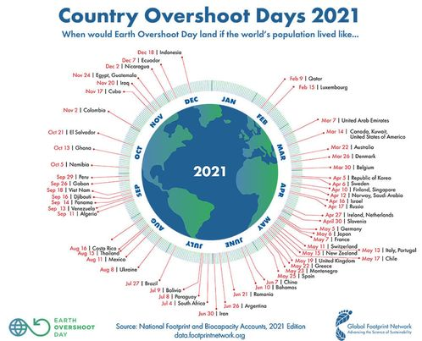
Túlfogyasztás napja: „túllövés”
"Earth Overshoot Day"
Globális túlfogyasztás napja:
2018. augusztus 1.
2019. július 26.
2020. augusztus 22. (járvány)
2021. július 29.
2022. várható júliusban
Magyar túlfogyasztás napja
2020. június 14.
2021. június 8 .
Notes:
Története
A nap ötletgazdája Andrew Simms, az Új Közgazdaság Alapítvány (New Economics Foundation) munkatársa, miután 2006-ban segítette a Globális Ökolábnyom Hálózat (Global Footprint Network) munkáját. Abban az évben a "túllövés" októberre esett. 2007-től a WWF is együttműködik a hálózattal.
Célja megmutatja hogy az adott évben Amikor az emberiség a túlfogyasztása éstúlhasználata révén mikorra fogyasztja el a bolgyó fenntartható erősorásait. Ettől a dátumtól a fogyasztás már nem fenntartható.. A dátum jelképes és figyelmeztető: ettől fogva a fogyasztás már az ökoszisztéma rovására megy és azonnal cselekedni kell. Elsősorban a fogyasztást és szennyezést szükséges csökkenteni.
Nemzetközi elnevezése: "Earth Overshoot Day„
Katar febr 9: legpazarlóbb, Luxemburg febr 15, Egyesült Arab Emirátusok márc 7, Kanada, Kuwait, Usa márc 17. a fenntartható erőforrás részület már itt elfogyasztják
Indonézia dec 18, Equador dec 7, , Nicaragua dec 2.
Magyarországgal kb azonos, tehát júniusi : Kína, Románia, Bahamák, Spanyolország, magyarország s viágátlagnál pazarlóbb

Slide 6
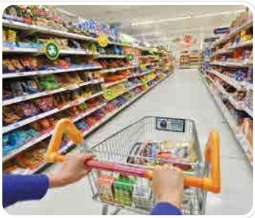
VEVŐTÍPUSOK
1. Érzelmi vásárló: a vásárlás okoz örömet
2. Impulzusvásárló: pillanat vezérelt vásárlás
3. Márkahű vásárló: új trendeket követi, gyűjti
4. Tudatos vásárló: célra figyel, tudatos, minőség és ár alapján mérlegel
Notes:
EREDMÉNY 1. Érzelmi vásárló: A vásárolt dolog vagy maga a vásárlás szerez örömet, átmenetileg feldob, elégedettséggel tölt el. Árnyoldala: Később rájössz, hogy nincs is szükséged a megvett termékre, feleslegesen költöttél. 2. Impulzusvásárló: Beleéled magad, hogy jól néz ki, vagy olcsó, leszállították az árát vagy láttál már valakinél ilyet. Egy pillanat alatt megtalálod az okot, és megveszed. Árnyoldala: Aztán másnap már nem is olyan erős ez az érv, elment tőle a kedved. Ja, és el is fogyott a pénzed… mire is? 3. Márkahű vásárló: A márkához valamilyen érzés, kép, stílus tapad. Ezzel érzed jobban magad. A márkával azonosulsz, az új trendeket rögtön megveszed. Árnyoldala: Akár jól áll neked, akár nem, akár telik rá, akár nem, megveszed. 4. Tudatos vásárló: Tudod, hogy mire van szükséged, meddig nyújtózkodhatsz. A célra figyelsz, keveset keresgélsz, gyorsan döntesz, mérlegelsz a minőség és ár alapján. Árnyoldala: Sokan nem értik, hogy miért ilyen gyorsan és racionálisan vásárolsz, és amit lefelejtettél a listáról, azt miért nem veszed meg.

Slide 7
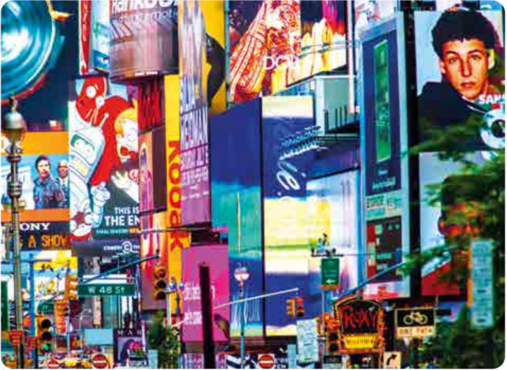
REKLÁMOK
• Hiánycikk: „csak most, csak itt, csak Önnek”
• Celebek ajánlása:
• Érzéki csábítás: színes, szagos, zenés, romantikus
• Látszatárcsökkentés: hatalmas akciók, de valójában üzleti fogás
Notes:
• Hiánycikk: Ha most nem veszed meg, soha nem lesz ilyen terméked! Csak a kivételeseknek adatik meg, hogy ilyen termékre szert tegyenek. Legyél te is kivételes, ha most nem vásárolod meg, lemaradsz róla. Boltban nem kapható • Celebek ajánlása: Szeretnél hasonlítani XYZ sztárra? Vedd meg azt, amit ő is megvesz! Ettől persze nem lesz olyan életed, mint neki, de a vásárlás pillanatában sztárnak érezheted magad. • Érzéki csábítás: A sok szép, színes ruha, a jó tapintású tárgyak, a finom illat, kellemesen ellazító zene az üzletekben szintén mind arra csábítanak, hogy vásárolj. • Látszatárcsökkentés: Csak itt, csak most, csak neked 50-70%-kal olcsóbban. Gondolj bele, ha a forgalmazónak megéri, mennyibe kerülhet ez neki, és mennyit fizetett azoknak, akik ezt előállították.

Slide 8
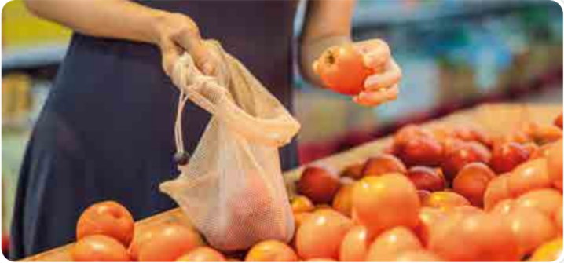
Zöld iránytű a vásárláshoz
Tudatos, megtervezett bevásárlás, bevásárlólistával
Valóban szükségem van rá?
Jó minőség, tartós áru!
Környezetbarát előállítás, csomagolás
Méltányos Kereskedelemből származik (Fair Trade)
Helyi termék, helyi termelőtől! (REL)
Csomaglásmentes áru, nagy kiszerelés
Szezonális beszerzés (zöldség, gyümölcs)
Természetes alapanyagokból, minél kevésbé feldolgozott
Ne a trendeket kövesd, ne hallgass a reklámokra!
Tájékozódj az akciókról
Olvasd el a cimkéket!
Éhesen ne menj boltba!
Határozd meg mennyi időt szánsz a vásárlásra.
https://www.diylife.hu/okocimkek-gyujtemenye/
Notes:
Például egy nem méltányos kereskedelemből származó farmer esetében az megfizetett ár 13 %-a csupán a termék előállítási költsége, a többi szállítás, marketing, haszon és adó.

Slide 9
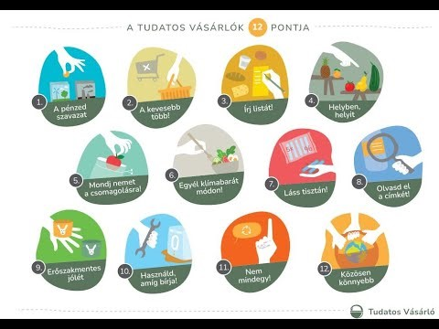

Slide 10
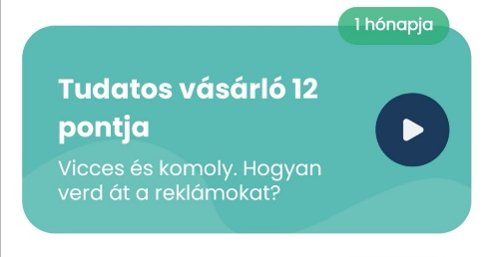
KÖSZÖNÖM A FIGYELMET!
Kép Forrása: Profimedia, Alamy
2022.
https://www.fenntarthatosagi.temahet.hu/

